Slide 1
多腔宽频消声器传递损失理论计算
公式体系 · 输入参数 · 计算流程
依据：Sullivan & Crocker (1978)；Munjal (1987/2014)；郭荣等 (2014)；田春娟等 (2022)

Slide 2
公式（1/3）：穿孔几何与穿孔阻抗
σ_{i} = n_{h,i}·d_{h,i}² / (4·d_{in}·L_{c,i})
（1）
r_{h} = d_{h}/2， k₀ = 2πf/c₀
（2）
ξ = R₀ + jk₀(t_{w} + α₀d_{h}) (M₁=0)
（3）
ξ = R₀ + 0.48|k₀r_{h} − M₁| + jk₀(t_{w} + C_{G}α₀d_{h}) (M₁>0)
（4）
α₀ = 0.8216(1 + 1.5319σ^{1/2} + 1.4099σ − 0.8780σ^{3/2})
（5）
C_{G} = 12/(k₀r_{h}/M₁ − 1) (k₀r_{h}≤M₁)；C_{G}=1 (k₀r_{h}>M₁)
（6）

Slide 3
公式（2/3）：单腔耦合方程与传递矩阵
状态变量 y = [p₁, w₁, p₂, w₂]ᵀ，w = ρ₀c₀u
dp₁/dx = −jk₀w₁
（7）
dw₁/dx = −jk₀p₁ − σ_{i}·(P₁/(S₁ξ))(p₁ − p₂)
（8）
dp₂/dx = −jk₀w₂
（9）
dw₂/dx = −jk₀p₂ + σ_{i}·(P₂/(S₂ξ))(p₁ − p₂)
（10）
P₁=πd_{in}，S₁=πd_{in}²/4；P₂=πd_{in}（内壁穿孔面），S₂=π(d_{out}²−d_{in}²)/4
（11）
A = [0, −jk₀, 0, 0; −jk₀−σP₁/(S₁ξ), 0, σP₁/(S₁ξ), 0; 0, 0, 0, −jk₀; σP₂/(S₂ξ), 0, −jk₀−σP₂/(S₂ξ), 0]
（12）
Φ = exp(A·L_{c})， Φ = [Φ₁₁ Φ₁₂; Φ₂₁ Φ₂₂]
（13）
T_{cav} = Φ₁₁ − Φ₁₂[:,1]·Φ₂₁[2,:]/Φ₂₂[2,1]
（14）
注：σᵢ 为该腔穿孔率，ξ 为单孔声阻抗；漏乘 σ 会把壁面当成 100% 全开，导致 TL 曲线单调下降（见末页）。

Slide 4
公式（3/3）：多腔串联、传递损失与优化
T = T_{n}·T_{duct}(c_{t})·T_{n−1}·…·T_{duct}(c_{t})·T₁
（15）
T_{duct} = [cos(k₀L), j sin(k₀L); j sin(k₀L), cos(k₀L)]
（16）
T_{area} = [1, 0; 0, S_{a}/S_{b}]
（17）
TL(f) = 20lg(|T₁₁ + T₁₂ + T₂₁ + T₂₂|/2) （状态 [p, ρ₀c₀u]，Z₀=1）
（18）
等价式：TL = 10lg(|T₁₁ + T₁₂/Z₀ + Z₀T₂₁ + T₂₂|²/4)，Z₀=ρ₀c₀/S（状态 [p, U]）
（19）
min J(θ) = Σ_{f} w(f)[TL_{calc}(f;θ) − TL_{target}(f)]²
（20）
θ = [L_{c,i}, d_{h,i}, n_{h,i}]；约束：σ≤0.25、孔间距≥2d_{h}、Δp≤Δp_{max}
（21）
注意：两种状态变量的 TL 公式不可混用；用 [p, ρ₀c₀u] 时若再除以 ρc，低频会被放大数百倍。

Slide 5
输入参数（1/2）：几何参数
序号 | 符号 | 参数名称 | 单位 | 取值范围 | 说明
1 | d_{in} | 主管内径 | m | 0.040~0.080 | 图纸/管路规格
2 | d_{out} | 腔体外径 | m | 1.3~2.0 din | 布置空间
3 | t_{w} | 穿孔壁厚（孔深） | m | 0.0015~0.003 | 板厚
4 | d_{h} | 穿孔孔径 | m | 0.002~0.004 | 设计变量
5 | n_{h} | 每腔孔数 | 个 | 20~60 | 设计变量
6 | σ | 穿孔率 | — | 0.05~0.20 | 式(1)计算
7 | n | 腔数 | 个 | 3~6 | 设计
8 | Lc,i | 各腔宽度 | m | 0.006~0.050 | 设计变量
9 | ct | 隔板厚度 | m | 0.001~0.003 | 工艺
10 | Lin/Lout | 进出口管长 | m | 按整机 | 布置
11 | Din/Dout | 进出口直径 | m | ≥din | 布置
注：din 由管路规格决定，dout 受布置空间限制；Lc、dh、nh 为优化变量。

Slide 6
输入参数（2/2）：介质、工况与目标
序号 | 符号 | 参数名称 | 单位 | 取值范围 | 说明
12 | ρ0 | 空气密度 | kg/m³ | 1.205（20℃） | 介质
13 | c0 | 声速 | m/s | 343（20℃） | 介质
14 | μ | 动力粘度 | Pa·s | 1.809×10⁻⁵ | 介质
15 | M1 | 主管马赫数 | — | 0~0.15 | 工况
16 | M2 | 腔内马赫数 | — | 0 | 通常
17 | fmin/fmax | 计算频段 | Hz | 100~5000 | 目标
18 | Δf | 频率步长 | Hz | 5~10 | 计算设置
19 | TLtarget(f) | 目标传递损失 | dB | 按项目 | 整车测试
20 | Δpmax | 允许压力损失 | kPa | 按项目 | 性能目标
21 | R0 | 阻性常数 | — | 0.0055（±20%） | 经验/标定
注：20 ℃、常压；有气流时 M1 取额定工况，M2 通常为 0。

Slide 7
计算流程（一维 TMM）
① 输入几何、介质与工况参数（表 1）
② 按式(1)算 σ，按式(3)~(6)算各频点 ξ
③ 按式(12)构造 A，Φ=exp(A·Lc)，按式(14)得单腔矩阵
④ 按式(15)连乘（腔间插入式(16)直管段）
⑤ 按式(18)或(19)算 TL(f)
⑥ 与目标曲线比较，按式(20)优化 Lc、dh、nh

Slide 8
修正要点与验证
① 耦合项必须乘穿孔率 σᵢ = nₕdₕ²/(4d_inL_c)：ξ 为单孔阻抗，壁面只有开孔部分过流。
② 腔体耦合周长取内壁 P₂=πd_in；外壁刚性，不参与耦合。
③ TL 归一化：状态 [p, ρ₀c₀u] 时 Z₀=1，TL=20lg(|T₁₁+T₁₂+T₂₁+T₂₂|/2)；状态 [p,U] 时 Z₀=ρc/S。
④ 腔与腔之间的隔板（c_t≈2 mm）按直管段插入串联。
验证（郭荣论文参数：d_in=41.6、d_out=69、d_h=3.1、n_h=36、t_w=2.8、5 腔）：
500 Hz ≈ 1 dB；1.7 kHz ≈ 26 dB；2.3 kHz ≈ 42 dB；3.2 kHz ≈ 4 dB —— 呈带通。
典型错误表现：TL 在 100 Hz 达 60 dB 以上、随频率单调下降——说明漏乘 σ 或 TL 归一化用错。

Slide 9
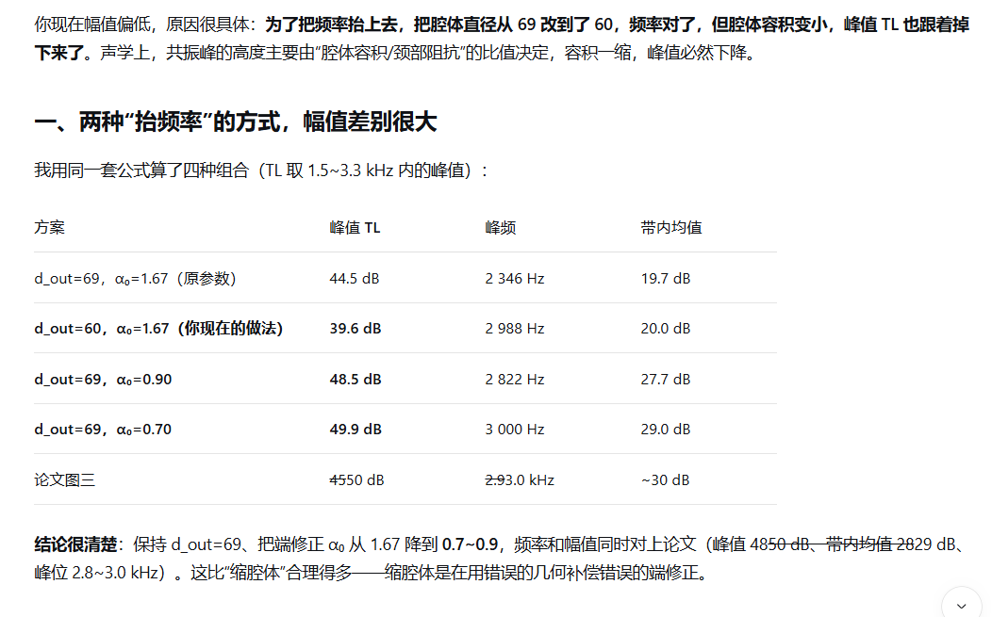

Slide 10
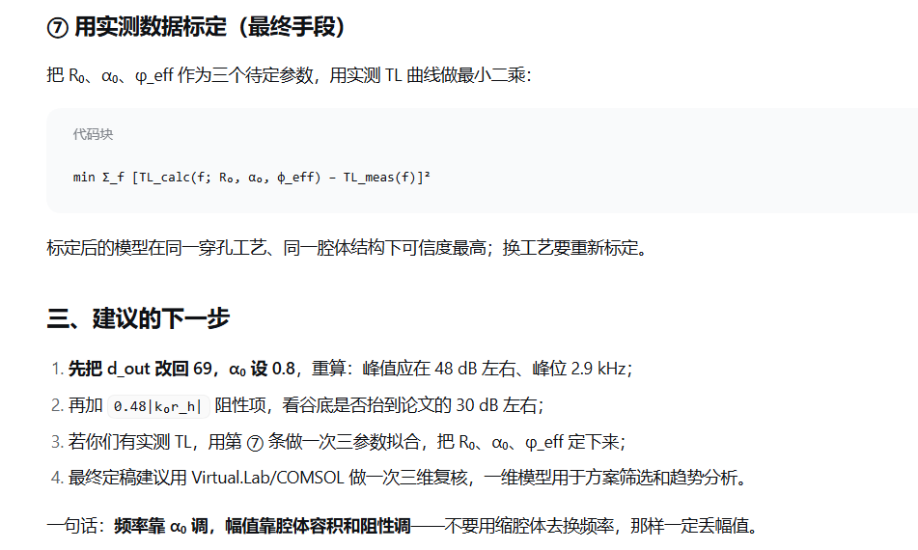
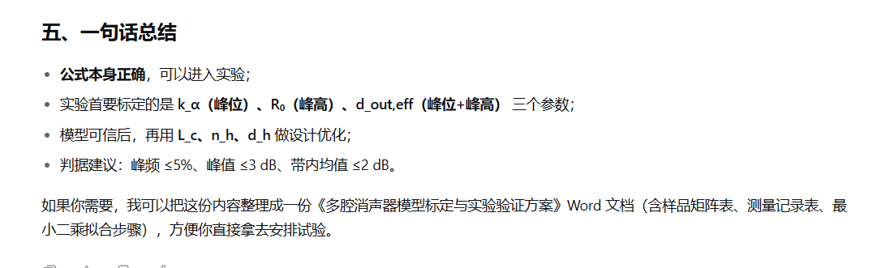
需要考虑α₀ 的合理性

